Slide 1
департамент образования администрации Владимирской области
Государственное бюджетное профессиональное образовательное учреждение Владимирской области
«Муромский педагогический колледж»
ЦМК языков и литературы
КУРСОВАЯ РАБОТА
Тема: «ЛИТЕРАТУРНЫЙ КВЕСТ
КАК СРЕДСТВО ПОЗНАВАТЕЛЬНОГО РАЗВИТИЯ
ДЕТЕЙ СРЕДНЕГО ДОШКОЛЬНОГО ВОЗРАСТА»
Выполнила:
Антонова Екатерина
студентка 3 курса
специальность: 44.02.01 Дошкольное образование
Научный руководитель:
Гаврилова Марина Аркадьевна,
преподаватель детской литературы
с практикумом по выразительному чтению

Slide 2

Сегодня перед дошкольным образованием стоит серьезная задача: не просто предложить воспитанникам ряд образовательных мероприятий в различных формах по какой либо теме, а организовать единый процесс взаимодействия всех участников педагогического процесса, основанный на гармоничной интеграции различных образовательных областей.

Slide 3
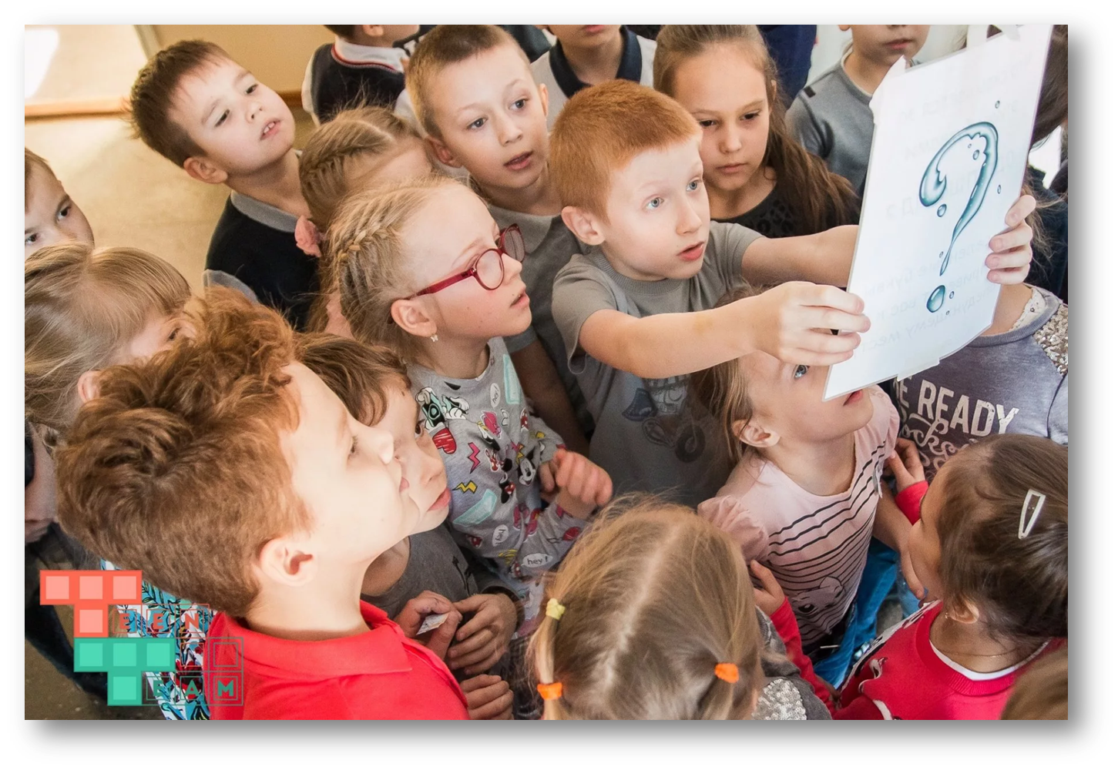

Slide 4
Актуальность проблемы использования литературного квеста как средства познавательного развития детей-дошкольников
Недостаточное внимание воспитателей к данной форме работы с детьми в ДОУ

Slide 5
Проблема исследования: как использовать литературный квест с целью познавательного развития детей среднего дошкольного возраста?
Объект исследования – процесс познавательного развития детей среднего дошкольного возраста.
Предмет исследования – литературный квест как средство познавательного развития детей среднего дошкольного возраста.

Slide 6
Задачи:
Рассмотреть теоретические аспекты пролемы познавательного развития детей среднего дошкольного возраста;
Познакомиться с технологией квест-игры в ДОУ;
3. Определить особенности проведения литературного квеста в ДОУ как средства познавательного развития детей среднего дошкольного возраста.

Slide 7
Теоретические методы исследования:
Анализ психолого-педагогической литературы;
Анализ понятийного аппарата;
Систематизация и обобщение передового педагогического опыта по проблеме использования литературного квеста как средства познавательного развития детей-дошкольников.

Slide 8
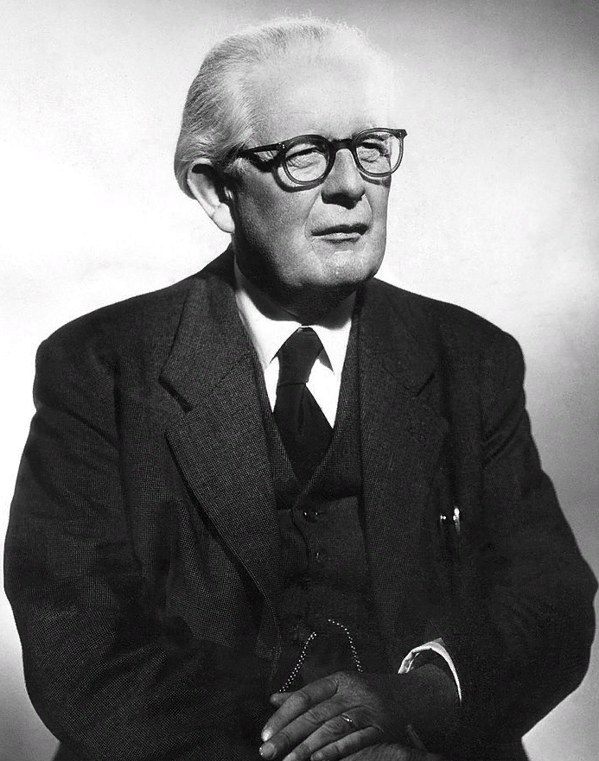
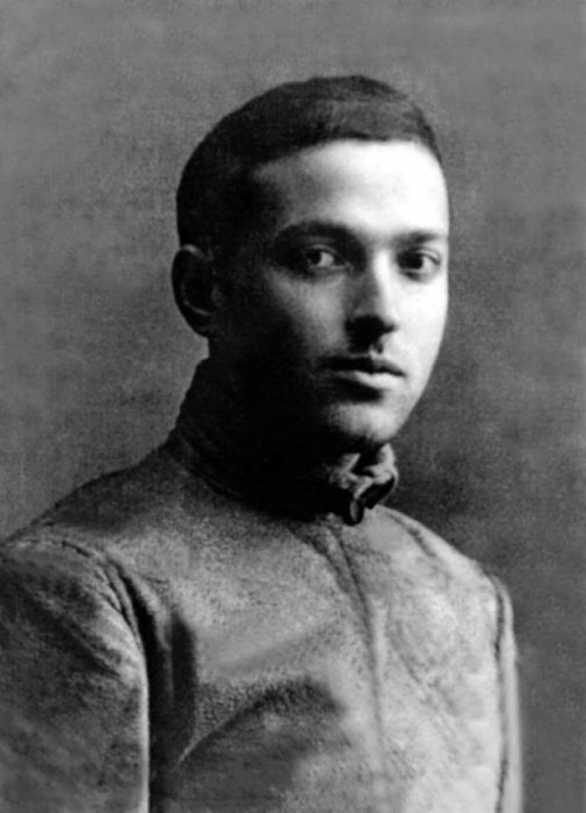
Жан Пиаже
Лев Семёнович Выготский

Slide 9
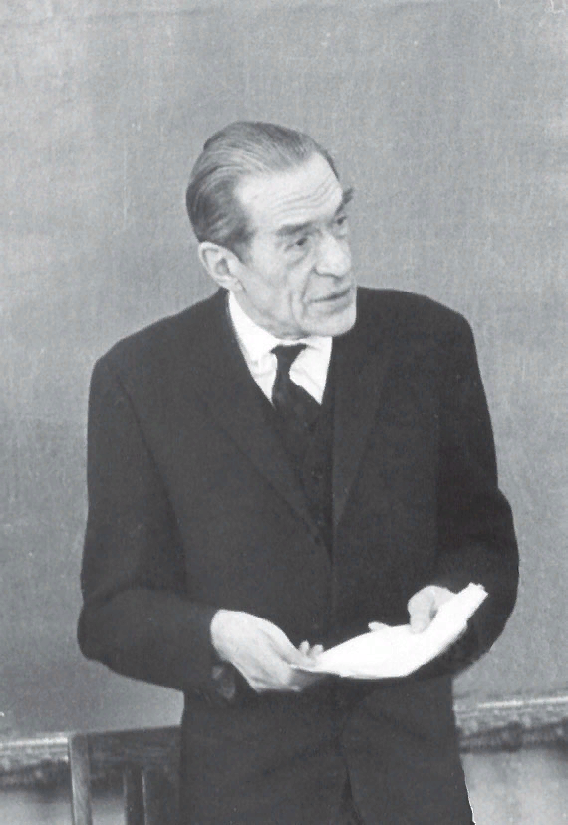
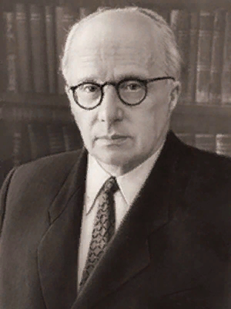
Алексей Николаевич Леонтьев
Сергей Леонидович Рубенштейн

Slide 10


Slide 11
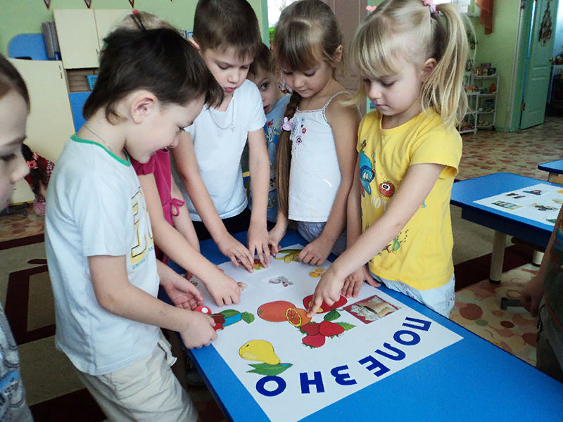
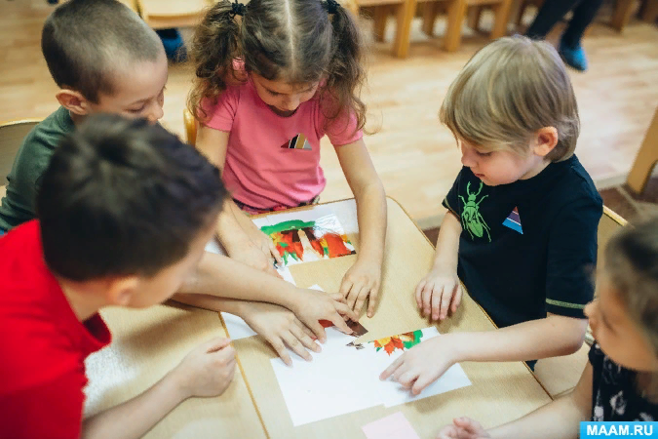

Slide 12
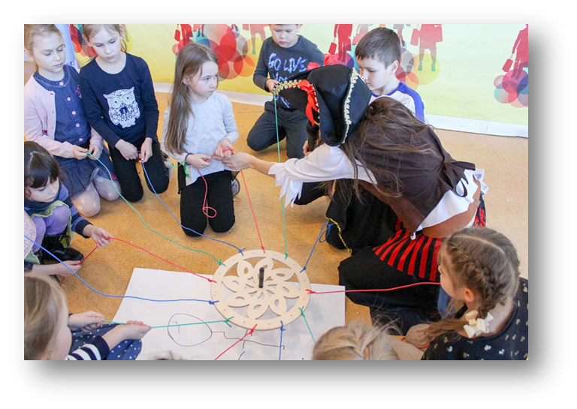
Квест – это игра, требующая от игрока решения умственных задач для продвижения по сюжету.

Slide 13


Виды квест-игр по структуре
Штурмовые
С помощью констрольных подсказок участник сам выбирает способ решения задачи
Кольцевые
Квест для нескольких команд, стартующих из разных точек
Линейные
Решение одной задачи дает возможность решать следующую

Slide 14
Особенности построения квест-игры:
1.Упрощенное информационное обеспечение квест-игры. Целесообразно использовать в игре те знания, которые уже имеются у детей.
2.Квесты двуплановы: игровая ситуация условна, а поведение ее участников реально. При этом игровое поведение может совпасть реально или частично с реальным решением проблемы. В связи с этим, квест может оказаться тем стимулятором, который поможет участнику принять решение.

Slide 15
3.Нежелательно повторное проведение квест-игры (отсрочить повторное проведение, провести ее более динамично или внести изменения).
4.Проведение квест-игр рассчитано на 30 мин (пространство проведения игры ограничено) или на несколько дней (игра на местности или квест-путешествие).

Slide 16
Задания для детского квеста:
1) загадки;
2) ребусы;
3) игры «Найди отличия», «Что лишнее?»;
4) пазлы;
5) творческие задания;
6) игры с песком;
7) лабиринты;
8) спортивные эстафеты.

Slide 17
Структура:
1) введение (в котором прописывается сюжет, роли);
2) задания (этапы, вопросы, ролевые задания);
3) порядок выполнения (бонусы, штрафы);
4) оценка (итоги, призы).

Slide 18


Написать сценарий
Педагогу, разрабатывающему квест, необходимо:
Определить количество участников
Назначить дату
Заинтриговать участников
Определить сюжет и форму квеста
Определить цели и задачи
Определить количество помощников, организаторов
Определить необходимое пространство и ресурсы

Slide 19
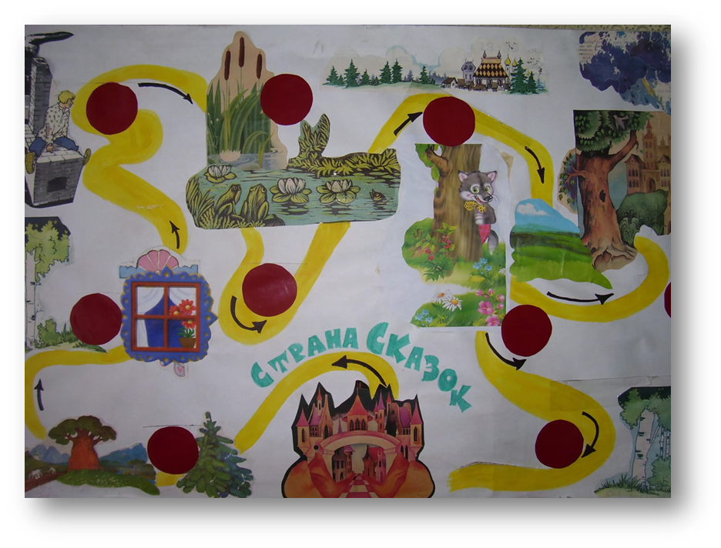
Этапы квеста:
I этап – формулировка основной идеи и цели
II этап – создание маршрутного листа

Slide 20

Литературный квест – это образовательный квест, составленный на основе литературных произведений, которые читают детям.

Slide 21


Slide 22
Цель: развитие познавательных способностей у детей среднего дошкольного возраста.
Задачи:
Закрепить знания детей о произведениях К. И. Чуковского;
Развивать внимание, зрительную, и слуховую память, мышление, воображение, интонационную выразительность речи;
Прививать любовь к художественной литературе.

Slide 23
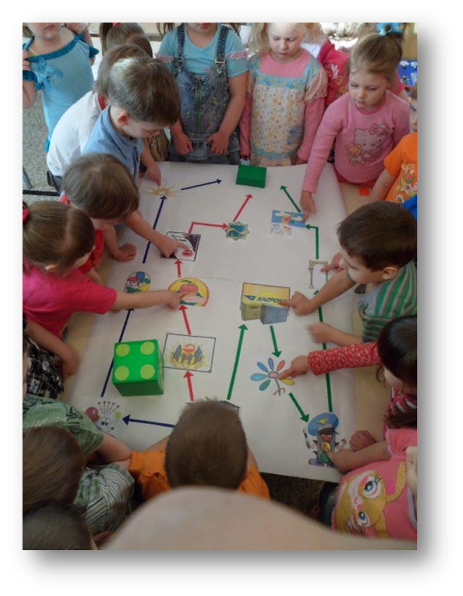

Slide 24
Спасибо за внимание!

